Slide 1

工程數學
第二章 高階線性常微分方程式

Slide 2
課程大綱
2.1 簡介
2.2 高階線性齊次常微分方程式
2.3 高階線性非齊次常微分方程式之解法
2.4 尤拉 - 柯西方程式
2.5 應用

Slide 3
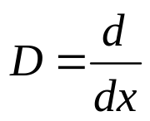

2.1 簡介
n階線性常微分方程式
若一常微分方程式能表成下列型式
或 L(D)y = r(x)
則稱此常微分方程式為n階線性常微分方程式，否則即稱該常微分方程式為非線性常微分方程式，其中
若 r(x)=0 則稱該微分方程式為齊次常微分方程式
r(x) ≠ 0 則稱該微分方程式為非齊次常微分方程式
為常數，則稱該微分方程式為
常係數常微分方程式

Slide 4
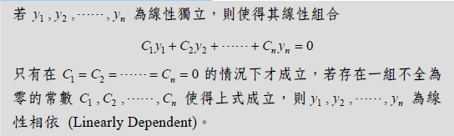
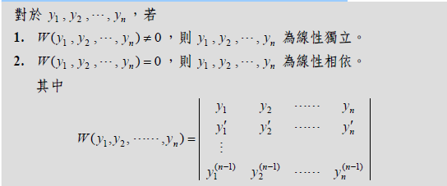
2.1 簡介
線性獨立與線性相依
線性獨立或線性相依之判斷 ── 朗斯基行列式法

Slide 5
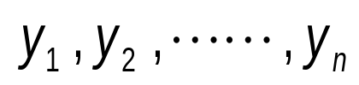


2.1 簡介
L(D)y = 0 的解法
  求出n 個線性獨立之基底
  通解
  其中 為任意常數
L(D)y = r(x) 的解法
  求出齊次解 y_{h} ( 即求出 L(D)y = 0 的通解)
  求出特解 y_{p}
  求出通解 y = y_{h} + y_{p}

Slide 6
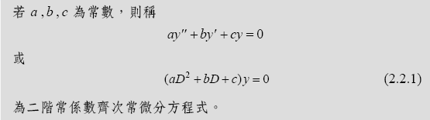

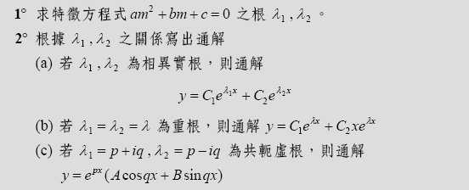
2.2 高階線性齊次常微分方程式
二階常係數齊次常微分方程式
的解法

Slide 7
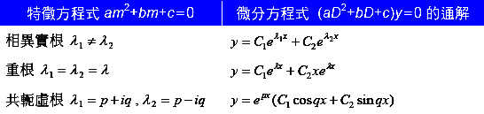
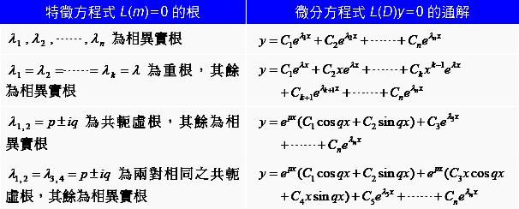
2.2 高階線性齊次常微分方程式
特徵方程式之根的型式與通解之關係
n階常係數齊次常微分方程式之特徵方程式的根與通解之關係

Slide 8


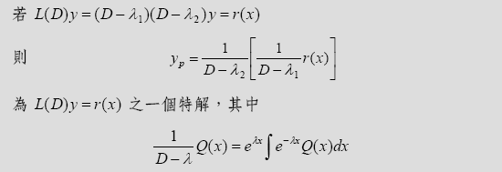
2.3 高階線性非齊次常微分方程式之解法
n階線性非齊次常微分方程式 通解之解法
y_{p}的解法：分解降階法

Slide 9
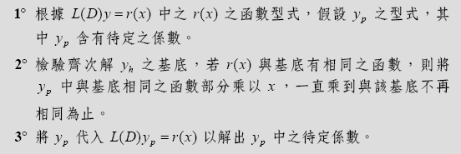
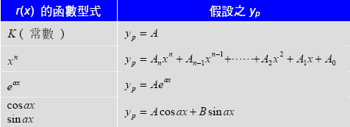
2.3 高階線性非齊次常微分方程式之解法
y_{p}的解法：待定係數法
r(x)之函數型式與特解 y_{p} 之假設

Slide 10
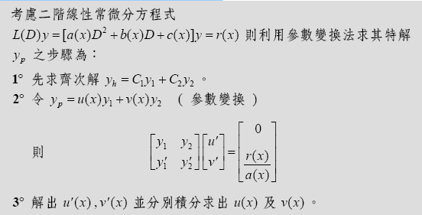
2.3 高階線性非齊次常微分方程式之解法
y_{p}的解法：參數變換法

Slide 11
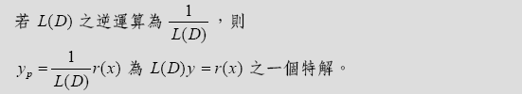
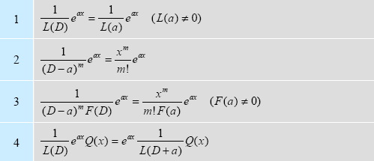
2.3 高階線性非齊次常微分方程式之解法
y_{p}的解法：逆運算子法
常見之逆運算公式

Slide 12
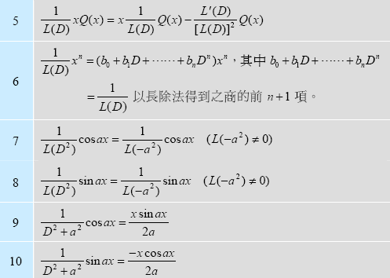
2.3 高階線性非齊次常微分方程式之解法
常見之逆運算公式（續）

Slide 13

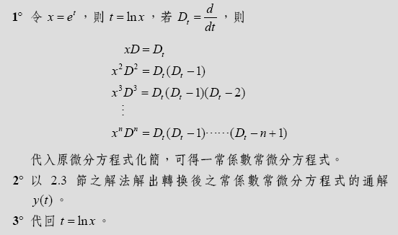
2.4 尤拉 - 柯西方程式
尤拉 - 柯西方程式
尤拉 - 柯西方程式的解法

Slide 14




2.5 應用
初始值問題
邊界值問題
無外加作用力之二階系統
無外加作用力之二階阻尼系統

Slide 15
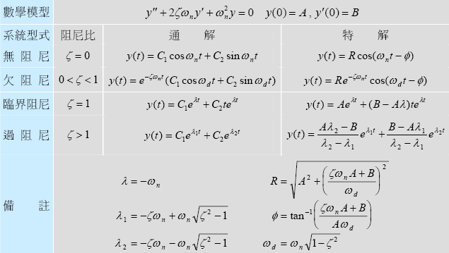
2.5 應用
無外加作用力之二階阻尼系統的解

Slide 16
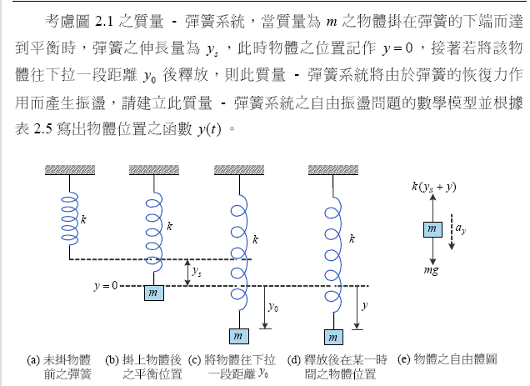
2.5 應用
質量 - 彈簧系統之自由振盪問題

Slide 17
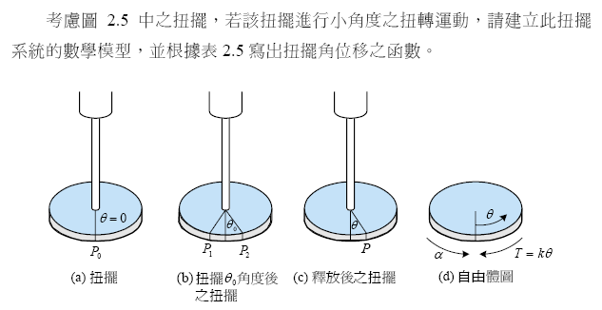
2.5 應用
扭擺

Slide 18
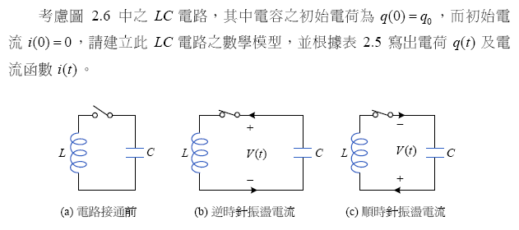
2.5 應用
LC震盪電路

Slide 19

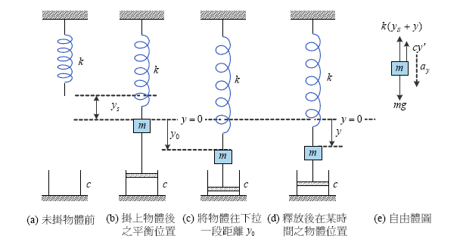
2.5 應用
質量－阻尼－彈簧系統

Slide 20
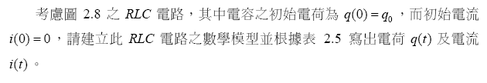
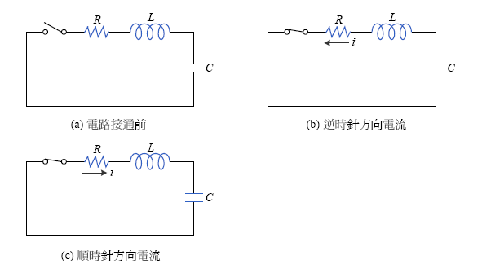
2.5 應用
RLC電路

